Slide 1
无线传感器网络路由协议
Notes:
-----这是备注-----

Slide 2
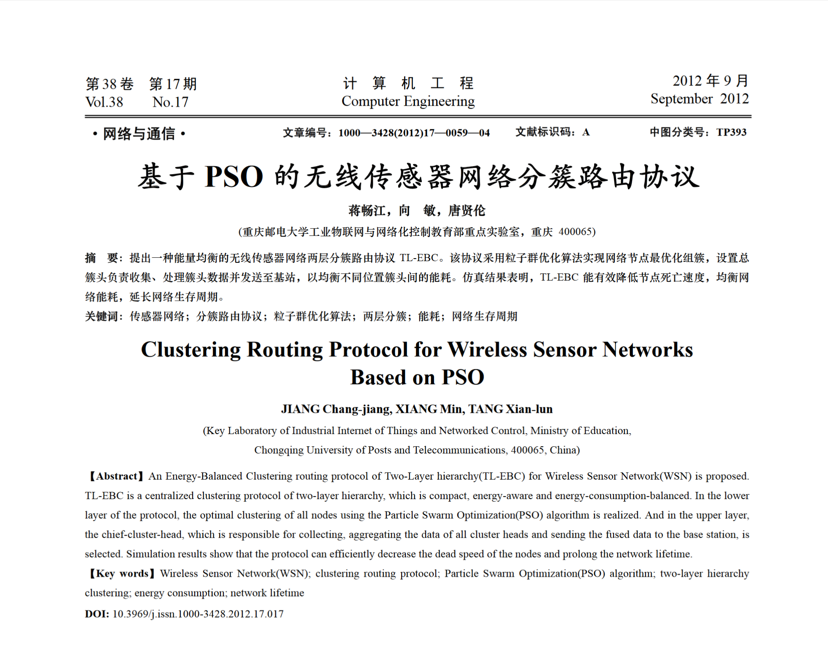
Notes:
基于PSO算法提出两级分层的WSNs分簇路由协议TL-EBC。该协议底层采用粒子群(PSO）算法实现WSNs网络优化分簇，每个粒子代表一种可能的网络分簇方式，通过一群粒子在解空间中逐代搜索，寻找最优的网络分簇方式。第二层综合考虑节点能量、与各簇头距离和与基站距离3个方面的因素选择总簇头，以均衡不同位置簇头间的能耗。
网络分簇包括簇的形成和簇头的选择两个方面，其关键问题是如何在节点剩余能量随网络运行不断减少时，动态快速有效地寻找一组最佳节点担任簇首，使形成的网络分簇既能减少簇内节点能耗，又能使整个网络能量消耗均衡。这是一个 NP难问题。基于群体随机选择的进化算法（如 PSO和GA)，由于它们可以有效避免陷入局部最优解，找到全局最优解，适合于解决这个难题。

Slide 3
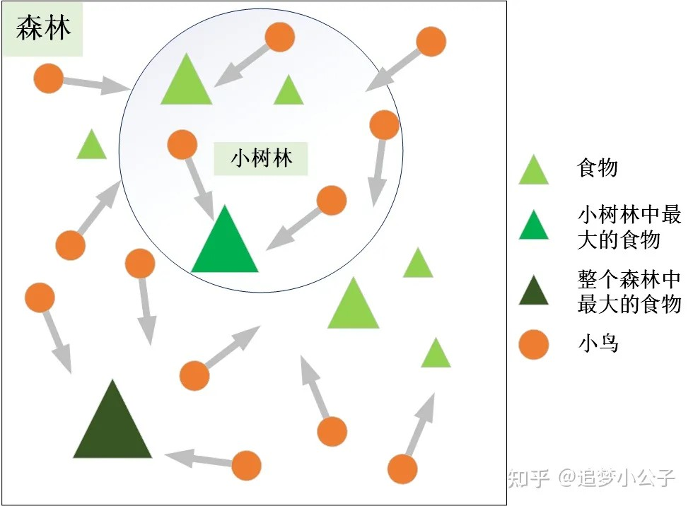
PSO算法（粒子群算法）
Notes:
粒子群算法的思想源于对鸟群觅食行为的研究，鸟群通过集体的信息共享使群体找到最优的目的地。如下图，设想这样一个场景：鸟群在森林中随机搜索食物，它们想要找到食物量最多的位置。但是所有的鸟都不知道食物具体在哪个位置，只能感受到食物大概在哪个方向。每只鸟沿着自己判定的方向进行搜索，并在搜索的过程中记录自己曾经找到过食物且量最多的位置，同时所有的鸟都共享自己每一次发现食物的位置以及食物的量，这样鸟群就知道当前在哪个位置食物的量最多。在搜索的过程中每只鸟都会根据自己记忆中食物量最多的位置和当前鸟群记录的食物量最多的位置调整自己接下来搜索的方向。鸟群经过一段时间的搜索后就可以找到森林中哪个位置的食物量最多（全局最优解）。

Slide 4
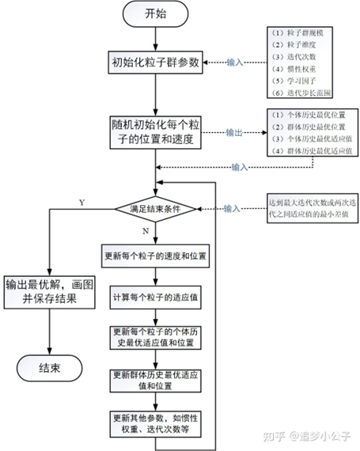
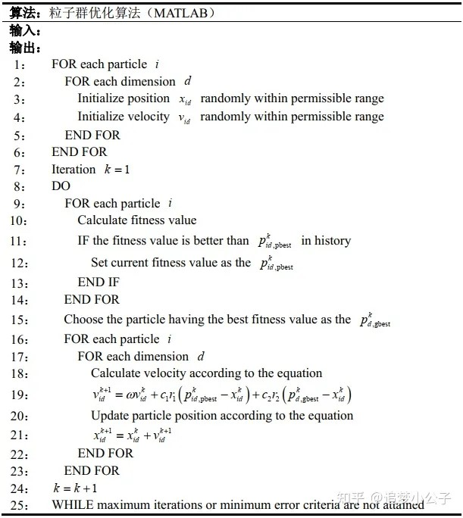
PSO算法（粒子群算法）

Slide 5
协议相关的模型及假定
网络模型及假定
①节点具有唯一ID，均匀分布在监测区域;
②所有节点固定并且能量有限，基站位置固定，能量不受限;
③所有节点具有相似的能力（计算/存储/通信)，并且地位平等，都能够充当簇头或者成员节点;
④节点通信功率可调，即节点可以根据距离来调整发射功率的大小;
⑤节点具有位置感知能力;
⑥采用数据融合技术减少传输的数据量;
⑦每个节点周期执行数据采集任务，并始终有数据传送至基站。
数据收集方式
无线通信能耗模型
采用与经典LEACH分簇路由协议相同的能耗模型
数据融合模型
Notes:
3-3-2 数据收集方式
时间驱动的数据收集——也称为周期性数据收集,是指监控区域内的传感器节点定时地采集区域中的用户感兴趣数据，如温度、湿度和气压等，并将这些信息发送给用户。在这类问题中，时间被离散化为“轮”，每轮间隔根据信息的变化频率和监测需求决定。一轮数据收集就是指所有节点把这一轮时间段中采集的数据汇聚到基站。
3-3-4 数据融合模型
分簇路由协议的基本思想之一是采用数据融合技术减少传输的数据量,以节约网络能量。由于簇间数据的差异性较大，本章仿真中，不考虑簇间的数据融合，簇内的数据融合模型假设为:簇头接收每个簇成员发送的k bit数据，无论簇内节点数目多少，均压缩为k bit数据。数据融合的能耗设定为

Slide 6
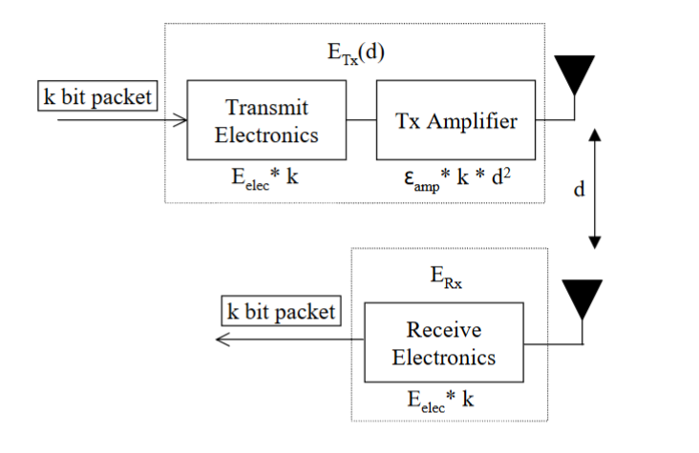
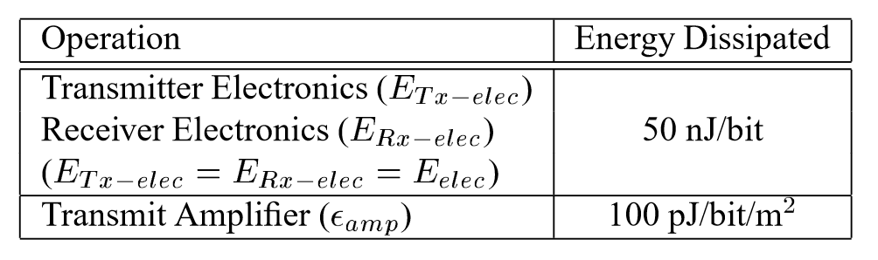
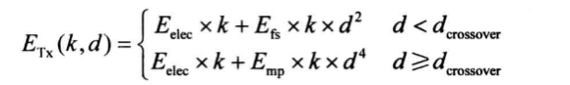
无线通信能耗模型
每个操作对于的能量能耗：
发送无线电、接收无线电：50nJ/bit
发送放大器：0.1nJ/bit/d²
无线电能耗分
发送无线电和接收无线电消耗的能量
发送放大器消耗的能量
Notes:
无线型号能量衰减取决于发送和接收方的距离d，当距离小于临界值dcrossover时，传播能量损失与d²成反比，当距离大于临界值时，能量损失与d⁴成反比。这里的临界值为87m。
在保证接收方正常接收数据的条件下，节点发送数据能耗为这个公式，，k为发送的二进制位数，d为发送距离，Eelec为射频能耗系数，Efs和Emp为不同信道传播模型下的功率放大电路能耗系数。

Slide 7
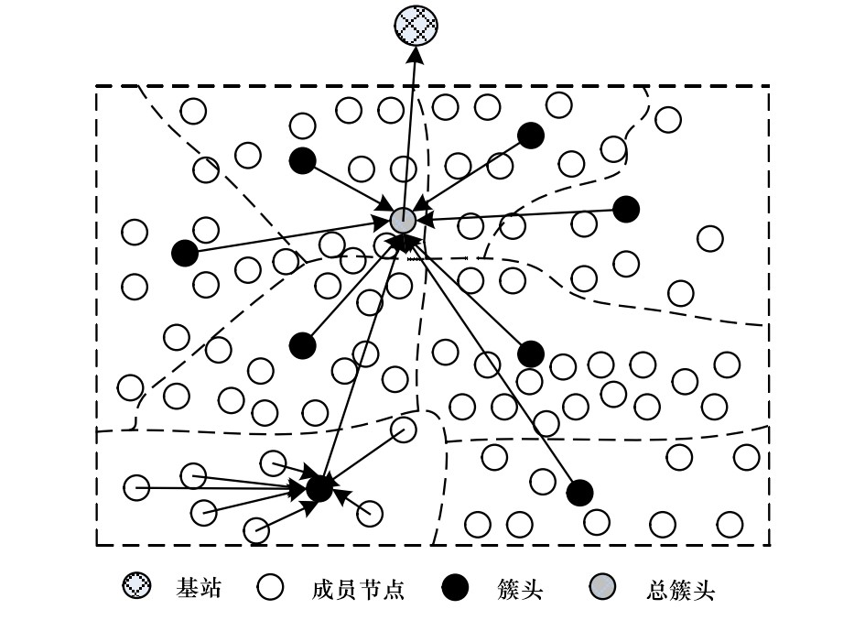
TL-EBC协议
簇的建立
①收集节点信息
收集节点位置和能量，为分簇算法提供距离和能量感知。
②执行分簇算法
使用PSO算法确定簇头，考虑节点能量，缩小选择范围，确保选出的簇头具有足够能量。
③确定总簇头
引入总簇头解决能耗不均衡问题，负责收集、处理簇内数据，并发送至基站，平衡能耗。
④发布分簇信息
基站发布分簇信息至每个节点，网络完成分簇，进入稳态。
稳态阶段
Notes:
一、TL-EBC协议采用两层分簇的体系结构，总簇头是第二层簇头。协议采用轮回机制，每一轮包括两个阶段:簇的建立和稳态阶段。簇的建立采用集中式控制策略，在基站完成，包括以下4个步骤:收集节点信息、执行分簇算法进行网络分簇、确定总簇头以及发布分簇信息。
二、簇的构建在基站完成，首先收集分簇算法需要的网络信息，然后应用PSO算法基于全局信息实现网络分簇
①收集节点信息：包括节点的位置信息和能量信息，用于分簇算法需要的能量和距离感知能力
②分簇算法：协议底层应用PSO算法实现网络分簇。首先，基于所有节点的能量信息，基站计算节点的平均能量，节点能量大于或等于平均能量的节点成为候选簇头，簇头在候选簇头中产生。设定候选簇头缩小簇头选择范围，并保证最终选出的簇头具有较大的能量，更有能力担当簇头的角色。
③确定总簇头：簇头既负责收集、融合簇内所有节点数据，又要发送信息至基站，能耗很高。而且，由于基站离监测区域很远，不同簇头发送信息至基站的能耗差异很大，造成簇头之间能量消耗不均衡，距离基站更远的节点死亡速度更快。为此，设置了总簇头负责收集、处理簇头数据，并发送数据至基站。这样，可以均衡簇头和普通节点及各簇头之间的能耗，并且通过数据融合减小发送信息至基站的总能耗。
④发布分簇信息：基站发布分簇信息至每个节点，网络分簇完成，进入稳态阶段。

Slide 8
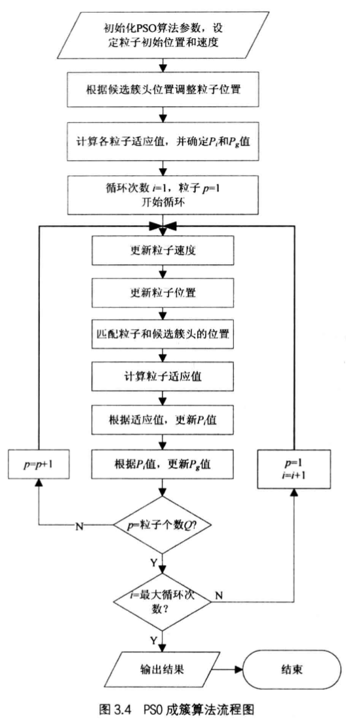
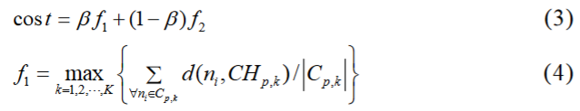
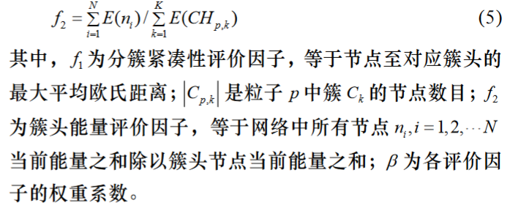
TL-EBC协议
分簇算法
Notes:
假设网络包含N个节点，预先定义分为K个簇，候选簇头数为M(一般情况M>>K)，则可能的分簇方式有Ckm种，在其中确定最佳的分簇方式，是一个最优化问题。应用PSO算法解决这个问题，使每一个粒子代表一种可能的分簇方式，用目标函数评价其性能，设置m 个粒子组成群体在Ckm种可能的分簇方式中寻找最优解，使目标函数取得最小值。该目标函数定义如下:

Slide 9
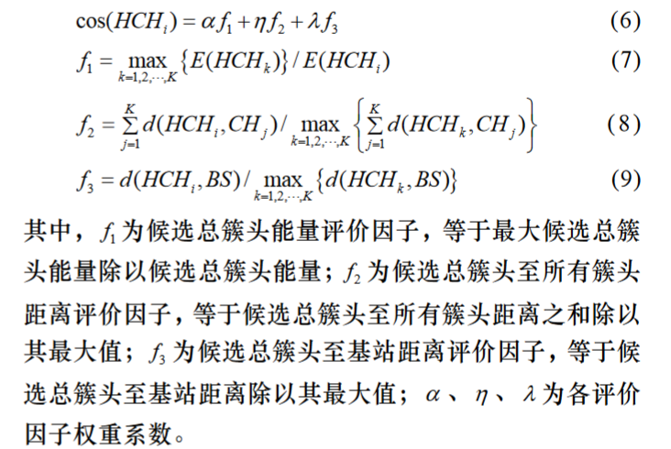
TL-EBC协议
确定总簇头
总簇头的选择综合考虑节点能量、与各簇头距离和与基站距离3个方面的因素。首先，在每个簇中选择能量最大的节点(不包括簇头）为候选总簇头。然后，计算每个候选总簇头的评价函数，具有最小评价函数值的候选总簇头成为总簇头。评价函数定义如下:
Notes:
最小的评价函数值表明对应的候选总簇头具有较大的能量，与各簇头距离之和较小，与基站距离较近。该节点成为总簇头能减小簇头发送数据至总簇头能耗和总簇头发送数据至基站能耗;同时，总簇头靠近基站，可以一定程度地平衡靠近基站区域和远离基站区域节点的能耗，缓解网络的“热点”问题。

Slide 10
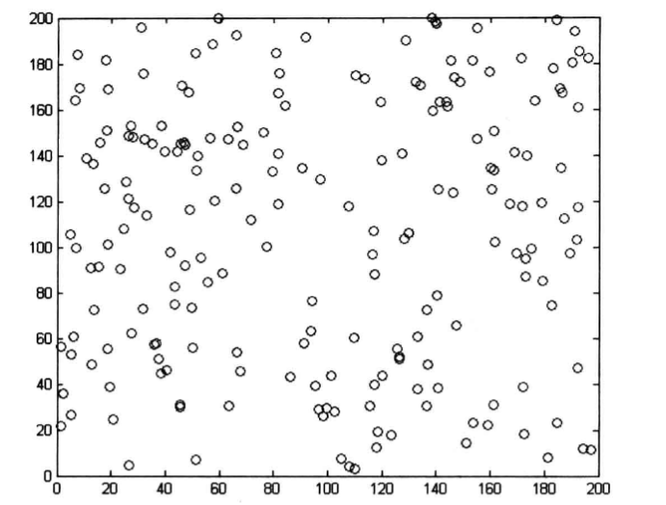
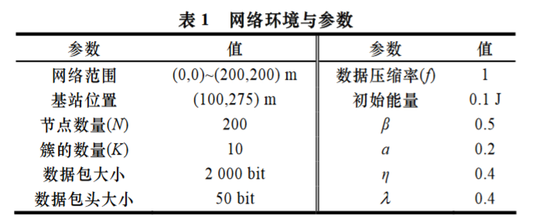
协议仿真与分析
为了验证本章提出的分簇路由协议TL-EBC的有效性，利用MATLAB进行仿真，并与LEACH协议和PSO-C协议相应性能进行比较。
初始能量相同
网络环境的参数中所有节点初始能量等于0.1 J
①网络生存时间
②死亡节点分布
初始能量不同
网络环境的参数中节点初始能量不相等，20%为0.05 J，80%为0.12J
①网络生存时间
②死亡节点分布
Notes:
右边时节点分布情况示意图
这里分别比较了初始能量相同和初始能量不同两种情况的网络生存时间和死亡节点分布
β、α、η、ʎ为评价因子权重系数。
=====================
将200个传感器节点随机部署在200 m x 200 m的范围内，如图所示;基站坐标（100，275)，位于网络外部。数据包头长度为50bit
基站坐标（100，275)，位于网络外部。数据包长度为2000 bit，数据包头长度为50 bit;簇的数量设定为节点总数的5%，也就是K=10;总簇头数据压缩率f =1，即不做压缩。PSO算法参数的设置为:种群规模Q=30，c1=c2=2，惯性权重随时间变化w=0.9至w=0.4,最大循环次数Maxlter =30。

Slide 11
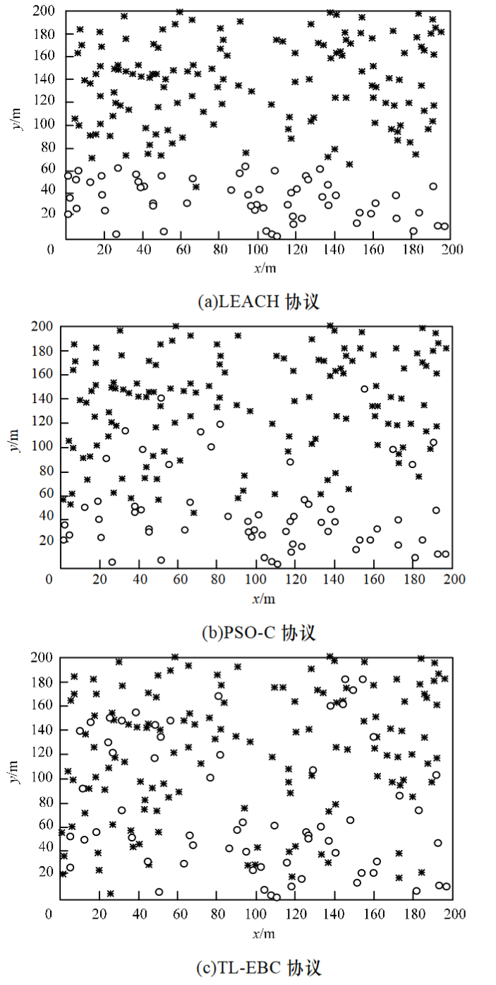
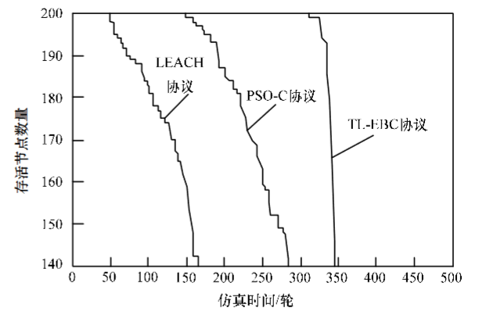
协议仿真与分析节点初始能量相同节点随机部署
网络生存时间仿真：TL-EBC协议为319轮，较PSO-C(275轮）和LEACH（178轮〉分别延长了16%和79.2%。
死亡节点分布仿真：空心的圆圈表示死亡的节点
Notes:
网络生存时间，3种协议的网络生存时间对比，，说明TL-EBC协议能更好地均衡网络中所有节点的能耗，避免个别节点因过度消耗能量而快速死亡，延长网络生存时间。
死亡节点分布，3种协议死亡节点的分布情况，LEACH和PSO-C协议的死亡节点集中在距离基站较远的区域，出现节点成块死亡的情况，即出现网络“能量空洞”现象;而TL-EBC协议的死亡节点在网络中分布较均匀，整个网络能量消耗均衡。

Slide 12
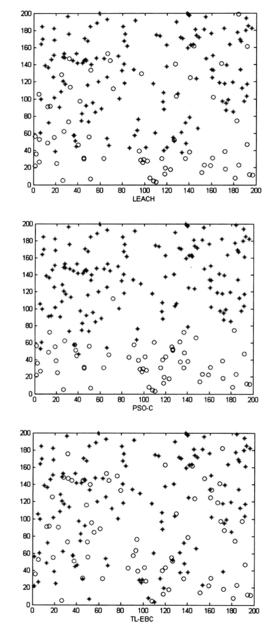
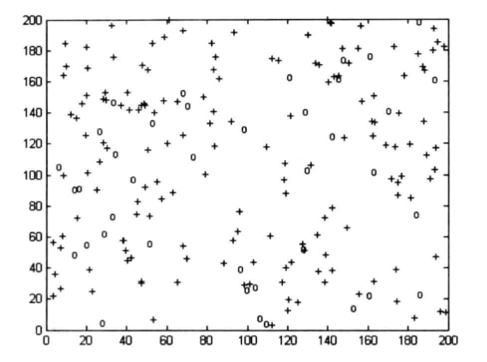
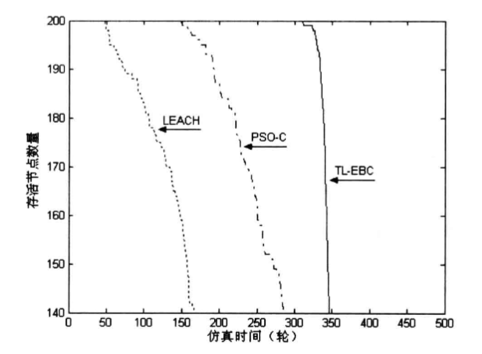
协议仿真与分析节点初始能量不同节点随机部署
网络生存时间仿真：TL-EBC 协议（347轮)较PSO-C(286轮）和LEACH (167轮）
死亡节点分布仿真：空心的圆圈表示死亡的节点
网络环境的参数中节点初始能量不相等，20%为0.05 J，表示为圆圈，80%为0.12J，表示为加号。
Notes:
左下角时节点分布情况示意图
网络生存时间仿真能看出，相比节点初始能量相同时提高幅度更大。进一步表明TL-EBC协议能很好地均衡网络中所有节点的能量消耗，延长网络生存时间。
右边三张图时 3 种协议在能量均衡方面的性能。 TL-EBC协议的死亡节点在网络中分布较均匀，整个网络能量消耗均衡。

Slide 13

Thank you
我的汇报结束
陈治丞 汇报于2023-11-11

